Slide 1
INSTALACJA WENTYLACYJNA
I KLMATYZACYJNA

Slide 2
POJĘCIE I ZADANIA WENTYLACJI
Wentylacja to proces wymiany powietrza w pomieszczeniu.
Zadaniem wentylacji jest usunięcie z pomieszczeń zanieczyszczonego powietrza i doprowadzenie powietrza czystego, bogatego w tlen.

Slide 3
ZADANIA WENTYLACJI
W pomieszczeniach gastronomicznych konieczne jest zapewnienie wymiany powietrza ze względów:
zdrowotnych
technologicznych
bezpieczeństwa

Slide 4
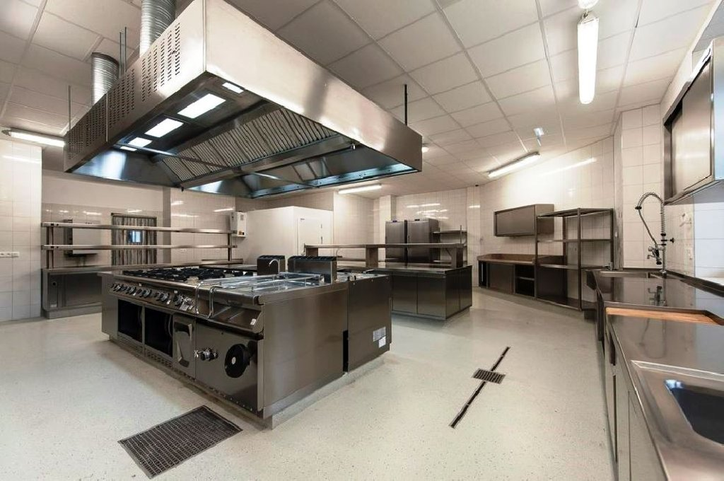

Slide 5
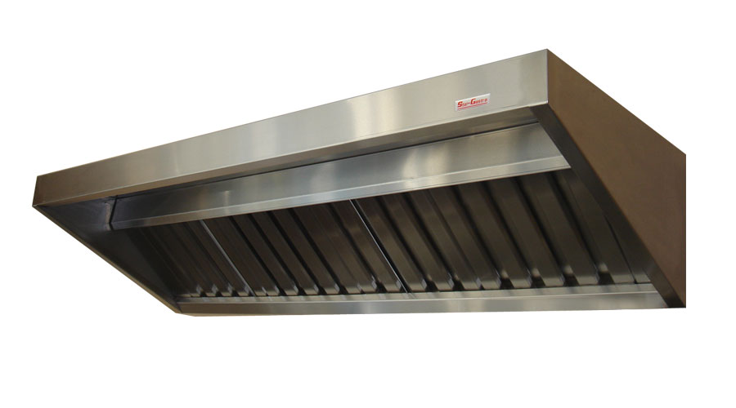

Slide 6
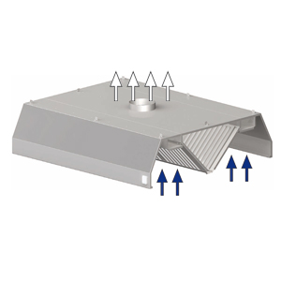

Slide 7
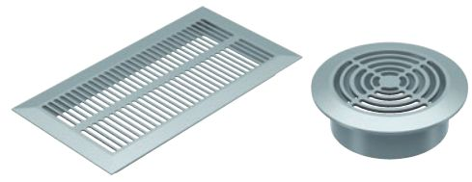

Slide 8
PODZIAŁ WENTYLACJI
WENTYLACJA
OGÓLNA
MIEJSCOWA
POŻAROWA
ODCIĄGI MIEJSCOWE
NATURALNA
MECHANICZNA
GRAWITACYJNA
NAWIEWNA
PODCIŚNIENIOWA
AERACJA
INFILTRACJA
WYWIEWNA
NADCIŚNIENIOWA
PRZEWIETRZENIE
NAWIEWNO - WYWIEWNA
ZRÓŻNICOWANA

Slide 9
WENTYLACJA NATURALNA
Wentylacją naturalną nazywamy wymianę powietrza w pomieszczeniu na zasadzie ruchu powietrza wywołanego zjawiskami fizycznymi: różnicą temperatur, wiatrem.
Wentylację naturalną stosuje się w pomieszczeniach, w których nie zachodzi wydzielanie szkodliwych gazów, a krotność wymiany powietrza jest stosunkowo niewielka.

Slide 10
RODZAJE WENTYLACJI NATURALNEJ
Przewietrzanie – polega na okresowym otwieraniu drzwi lub okien. Powoduje szybką wymianę powietrza, dlatego nazywane jest też wentylacją uderzeniową. Najkorzystniejsze warunki przewietrzania uzyskuje się w pomieszczeniach z ok-nami uchylnymi, przesuwnymi, obrotowymi.
Infiltracja – polega na stałym napływie powietrza do pomieszczenia i jego odpływie na zewnątrz przez nieszczelne okna i drzwi. Procesy te zachodzą pod wpływem różnicy ciśnienia, spowodowanej działaniem wiatru oraz różnicy tem-peratury powietrza zewnętrznego i wewnętrznego.

Slide 11
RODZAJE WENTYLACJI NATURALNEJ
Aeracja – jest wymianą powietrza poprzez specjalne otwory, uzyskiwaną dzięki różnicy ciśnienia na zewnątrz i wewnątrz, zależnej od różnicy temperatury i siły wiatru. Tę formę wentylacji stosuje się najczęściej w zakładach przemysłowych do odprowadzania nadmiernych zysków ciepła oraz części gazów i pyłów. Otwory wywiewne umieszczane są przeważnie w świetlikach lub stanowią je wywietrzaki dachowe. Otwory w świetlikach należy wyposażyć w przepustnice żaluzjowe, dzięki którym można regulować strumień usuwanego powietrza we-wnętrznego.

Slide 12
RODZAJE WENTYLACJI NATURALNEJ
Wentylacja grawitacyjna to wymiana powietrza, wykorzystująca różnicę ciśnień między przestrzenią wentylowaną a ujściem kanału wentylacyjnego do atmosfery. Zanieczyszczone powietrze zostaje wyssane z pomieszczenia przez kratkę wentylacyjną, a do pomieszczenia napływa powietrze zewnętrzne przez celowo wykonane nawiewy (np. okna, kratki nawiewne sterowane higroskopijnie) albo nieszczelności w obudowie budynku.

Slide 13
WENTYLACJA MECHANICZNA
Wentylacja mechaniczna jest to forma wentylacji, w której wymiana powietrza następuje za pomocą urządzeń mechanicznych – wentylatorów.

Slide 14
RODZAJE WENTYLACJI MECHANICZNEJ
Wentylacja wywiewna – wentylatory wyciągowe, zasysając powietrze do kanałów wywiewnych, wytwarzają w pomieszczeniach podciśnienie, które powoduje napływ powietrza z zewnątrz (przez nieszczelności). Wywiew jest więc mechaniczny, a nawiew naturalny.
Wentylacja nawiewna – w przeciwieństwie do wywiewnej, zasysa powietrze z zewnątrz i tłoczy je do wentylowanych pomieszczeń. Nadmiar powietrza odpływa przez drzwi, okna, inne otwory i nieszczelności.
Wentylacja nawiewno-wywiewna – jest najskuteczniejszą formą wentylacji i staje się coraz bardziej powszechna. Stosowana jest w zakładach gastronomicznych w formie okapów i wyciągów zamontowanych nad źródłami ciepła, aby usunąć zanieczyszczenia i nie dopuścić do ich rozprzestrzeniania. Wentylacja ta daje nam możliwość kontroli nawiewanego i wywiewanego powietrza, zapewniając komfort pracy.

Slide 15
INSTALACJA KLMATYZACYJNA
Klimatyzacja to proces wymiany powietrza, który polega na zapewnieniu odpowiedniej temperatury, wilgotności, świeżości powietrza w pomieszczeniach, niezależnie od zewnętrznych warunków klimatycznych.
Klimatyzacja przemysłowa – jej zadaniem jest utrzymanie parametrów powietrza odpowiadającym wymaganiom bhp oraz procesowi technologicznemu.

Slide 16
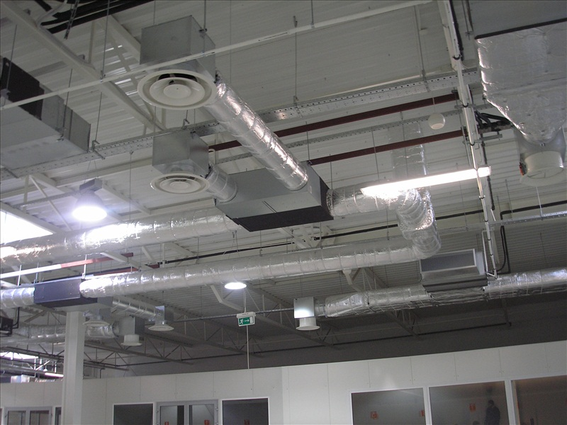

Slide 17
RODZAJE KLIMATYZACJI
Ze względu na obszar działania klimatyzację dzielimy na:
ogólną (centralną)
miejscową

Slide 18
KLIMATYZACJA CENTRALNA
Powietrze jest przygotowywane w tzw. komorach (pomieszczenie usytuowane poza pomieszczeniami klimatyzowanymi), następnie przez kanały wentylacyjne oczyszczone powietrze o określonych parametrach jest przesyłane do poszczególnych pomieszczeń. Pomieszczenie z urządzeniami klimatyzacyjnymi może być usytuowane w pomieszczeniach piwnicznych lub innych w zależności od projektu budowlanego.

Slide 19
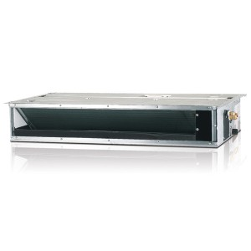
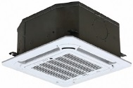
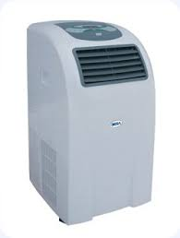
KLIMATYZACJA MIEJSCOWA
W klimatyzacji miejscowej wykorzystuje się urządzenie klimatyzacyjne wolno stojące, ścienne lub podsufitowe, oczyszczające i nawilżające powietrze. Urządzenia te mogą być przenośne.

Slide 20
KLIMATYZATORY
Klimatyzatory to urządzenia, które nie tylko precyzyjnie regulują temperaturę, ale też utrzymują automatycznie wilgotność powietrza na poziomie najbardziej odpowiednim dla organizmu człowieka. Zapewniają właściwy przewiew, wykluczający przeciągi. System filtrów urządzeń klimatyzacyjnych pozwala na uzyskanie w pomieszczeniach powietrza o dużym stopniu czystości, po zatrzymaniu dopływu kurzu, pyłu, bakterii i roztoczy, a nawet przykrych zapachów.

Slide 21
KLIMATYZATORY
Urządzenia klimatyzacyjne mogą też służyć do ogrzewania z wykorzystaniem ciepła, które zawiera powietrze zewnętrzne, nawet o bardzo niskiej temperaturze.
Klimatyzator składa się z: parownika, wentylatora powietrza nawiewanego, skraplacza, sprężarki, wentylatora powietrza usuwanego.
Głównym zadaniem klimatyzatora jest obniżanie temperatury w pomieszczeniu, ale niektóre rodzaje mogą też ogrzewać, oczyszczać bądź nawilżać, znajdujące się w nim powietrze.

Slide 22
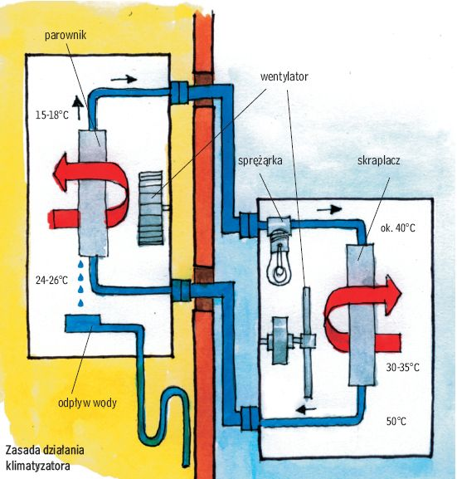

Slide 23
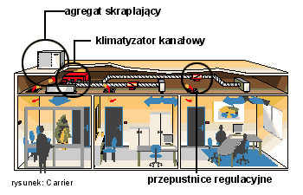

Slide 24
TYPY KLIMATYZATORÓW
Okienne – montowane pod oknem
Kanałowe – montowane nad sufitem podwieszanym
Kasetonowe – montowane w suficie podwieszanym
Ścienne – montowane na ścianie
Przenośne
Przypodłogowe – montowane przy podłodze
Sufitowe – montowane na suficie

Slide 25
ZASADY UŻYTKOWANIA INSTALACJI WENTYLACYJNEJ I KLMATYZACYJNEJ
Wentylacja i klimatyzacja powinny zapewniać odpowiednią jakość środowiska wewnętrznego – wielkość wymiany powietrza, jego czystość temperaturę, wilgotność, prędkość ruchu przy zachowaniu wymagań Polskich Norm
Wentylację mechaniczną lub grawitacyjną należy zapewnić w pomieszczeniach przeznaczonych na pobyt ludzi, w pomieszczeniach bez otwieranych okien, a także w innych pomieszczeniach, w których ze względów zdrowotnych konieczne jest zapewnienie wymiany powietrza
Klimatyzację należy stosować w pomieszczeniach , w których konieczne jest utrzymywanie odpowiednich parametrów powietrza wewnętrznego
Wentylację oraz urządzenia klimatyzacyjne należy okresowo czyścić i serwisować zgodnie z zaleceniami producenta w celu utrzymania właściwości użytkowych i parametrów technicznych sprzętu oraz zapewnienia odpowiedniej jakości powietrza

